Slide 1



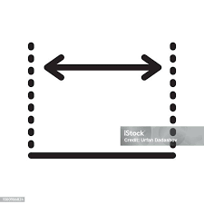
NG
123
仕上
水漏不可
本溶接
溶接NG
溶接順番
自動
手動
寸法追加
・変更
寸法追加
・変更

Slide 2
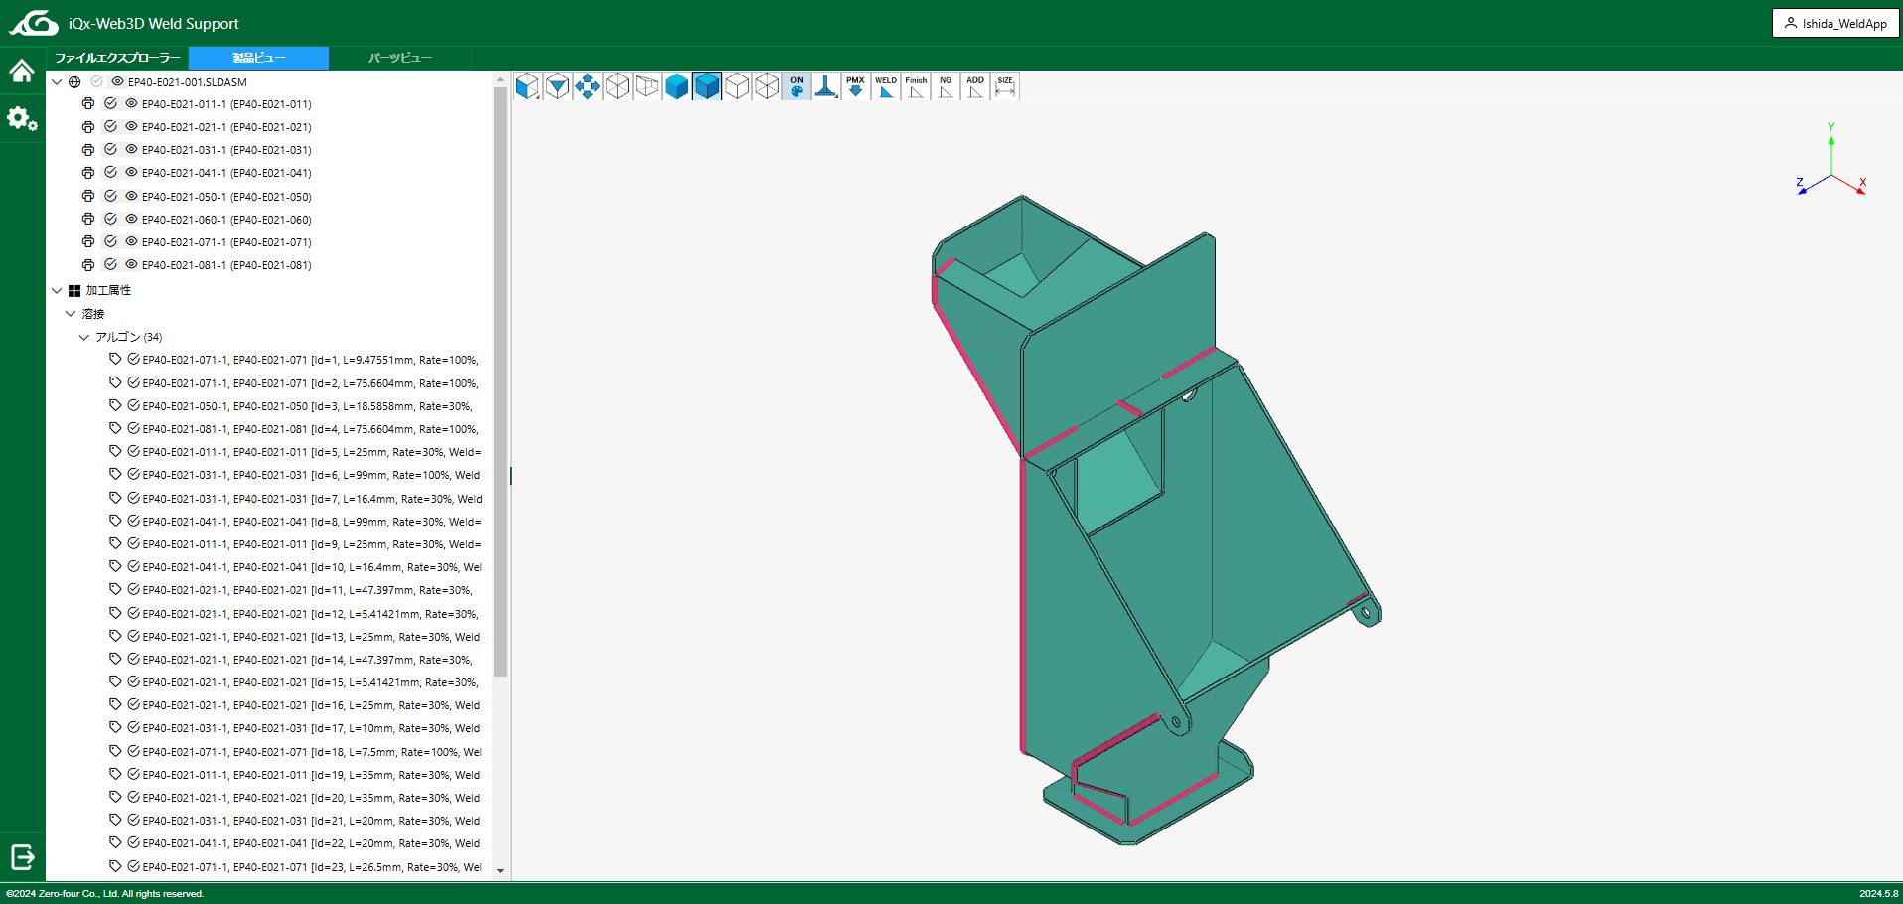
ここに表示予定です
溶接する箇所です

